Slide 1
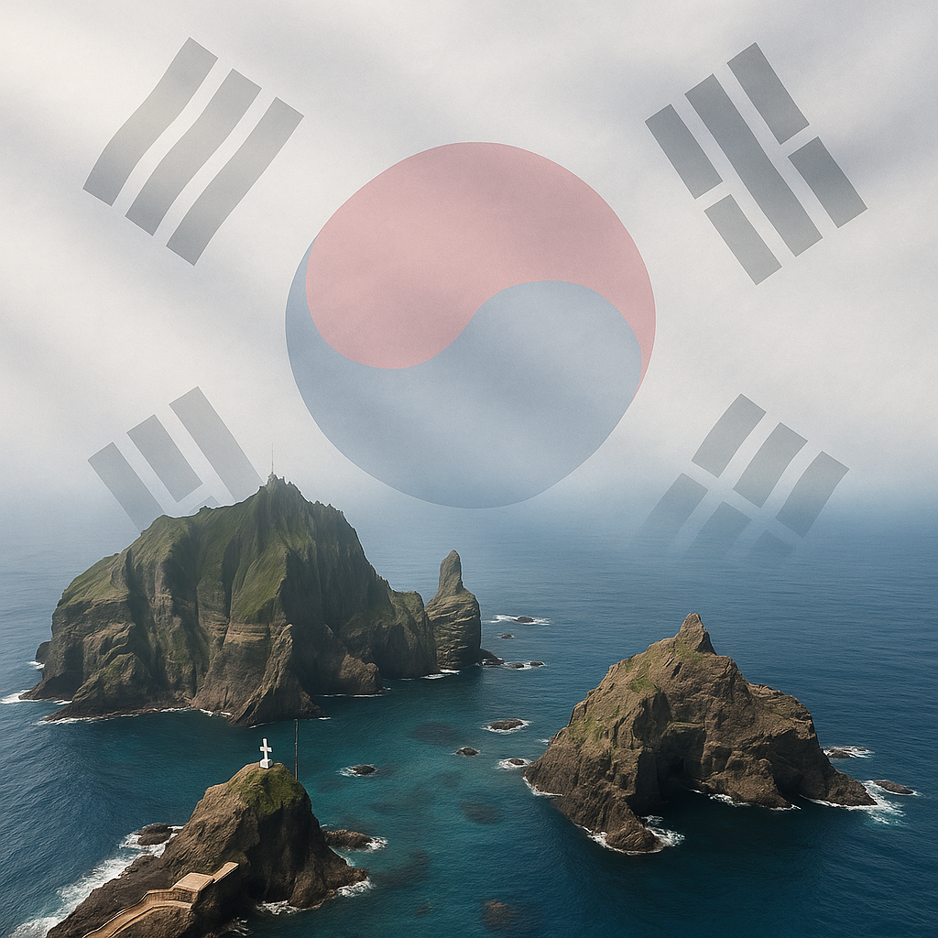
독도, 우리 땅의 상징
22572243 미디어커뮤니케이션학부 임동현

Slide 2
독도가 한국 땅인 이유 1
삼국사기에 따르면 신라 지증왕이 우산국을 복속시킴.
울릉도와 독도가 한국 땅으로 기록됨.
역사서에 명확히 나타남.
고대부터 인식된 영토임.

Slide 3
독도가 한국 땅인 이유 2
세종실록지리지에 독도와 울릉도 기록 존재.
국가 공식 문헌에서 영토로 명시.
한국 행정 구역 내 존재.
오래된 역사 문서 근거.

Slide 4
독도가 한국 땅인 이유 3
안용복이 일본에 건너가 조선 영토임을 강력히 주장.
당시 일본도 조선 영토로 인정.
민간인의 영토 의식 표출 사례.
실질적 지배의 증거임.

Slide 5
독도가 한국 땅인 이유 4
대한제국 칙령 제41호에서 독도를 울릉도 관할로 명시.
법적으로 한국 영토임을 공포.
근대 문서로도 확인 가능.
현대 행정구역에도 속함.

Slide 6
독도가 한국 땅인 이유 5
조선 후기부터 일본 어민 접근 제재 기록 존재.
영토 통제 및 관리의 증거.
지속적인 영토 주권 행사.
일본의 무단 침입 견제.

Slide 7
독도가 한국 땅인 이유 6
광복 이후 독도에 경찰 상주 및 시설 설치.
행정력 지속적으로 미침.
실질적 지배 입증.
영토 분쟁 아님을 나타냄.

Slide 8
독도가 한국 땅인 이유 7
독도에 주소 등록, 주민 거주 및 우편 서비스 운영.
지속적인 민간 활동 존재.
한국 정부의 행정 적용.
국가기능이 미치는 지역.

Slide 9
독도가 한국 땅인 이유 8
한국 국립기관에서 환경 및 해양 조사 지속 수행.
자연 보호 및 관리 대상.
국가 차원의 관심 지속됨.
주권 행사로 해석됨.

Slide 10
독도가 한국 땅인 이유 9
독도 해역 어업권 배타적으로 행사.
한국 어민 생계 유지 장소.
경제 활동이 이뤄짐.
EEZ 설정 기초됨.

Slide 11
독도가 한국 땅인 이유 10
한국 헌법에 따른 영토에 포함됨.
헌법이 인정하는 국가 영토.
법률적 명확성 존재.
국가 법적 근거 확실함.

Slide 12
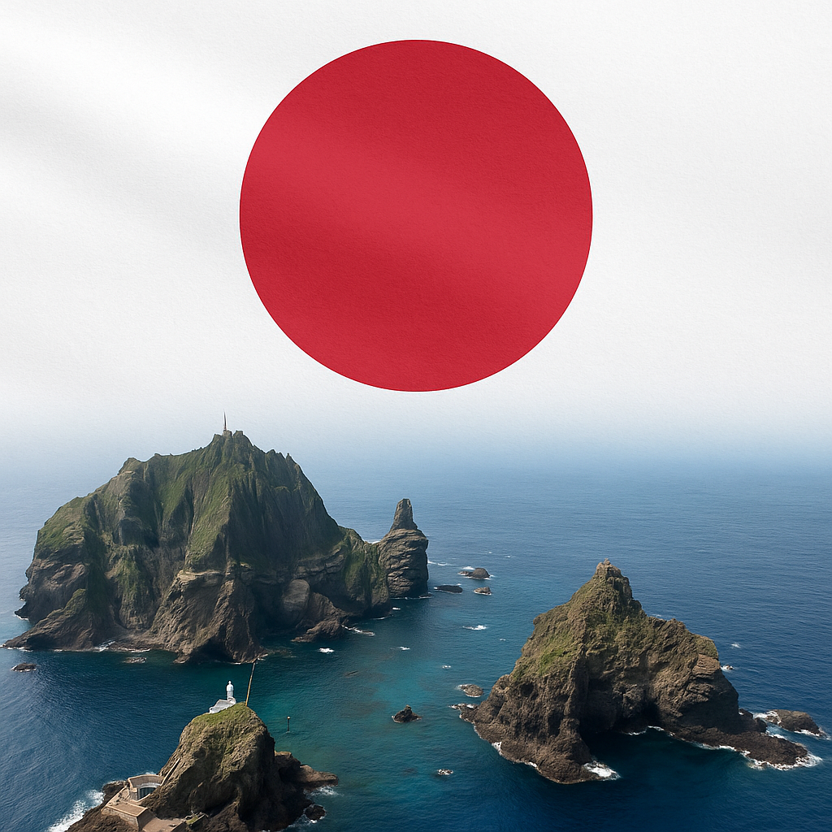
일본이 독도가 일본 땅이라고 주장하는 이유

Slide 13
일본의 주장 1
1905년 독도를 무주지로 보고 시마네현에 편입함.
한국의 항의 없이 점령했다는 주장.
하지만 당시 일제 강점기 직전 상황.
국제법적 정당성 결여됨.

Slide 14
일본의 주장 2
메이지 정부 문서에 독도가 일본 수역이라 기재됨.
근대 문서 기반 주장.
그러나 내용의 정확성 문제 있음.
일본 내부 해석일 뿐임.

Slide 15
일본의 주장 3
시마네현 고시로 독도를 행정구역으로 포함시킴.
일본 측 국내법 근거 제시.
타국 인정 없는 일방적 조치.
국제법적 효력 미비함.

Slide 16
일본의 주장 4
샌프란시스코 조약에서 독도 제외되었다고 해석.
일본 영토로 남았다는 주장.
하지만 미국은 독도를 한국 땅으로 간주함.
명시되지 않았다고 일본 땅은 아님.

Slide 17
일본의 주장 5
러일전쟁 중 독도를 군사 목적으로 점령함.
전시 중 편입은 국제법 위반 소지.
무력으로 얻은 영토는 인정 안 됨.
전쟁 상황 악용한 사례임.

Slide 18
일본의 주장 6
독도가 일본 어민의 생활 터전이었다고 주장.
일부 어민의 이용 사실 존재.
그러나 이는 소유권과 무관함.
한국 어민도 함께 이용해옴.

Slide 19
일본의 주장 7
고지도에서 일본 땅처럼 그려진 사례 언급.
지도는 시대적 배경 따라 달라짐.
정확성 떨어지는 사례 많음.
결정적 증거가 될 수 없음.

Slide 20
일본의 주장 8
일본 정부 공식 웹사이트에서 자국 영토로 주장.
지속적 홍보로 국제 여론 유도.
하지만 이는 자국 입장일 뿐.
객관적 근거 부족함.

Slide 21
일본의 주장 9
일본 외무성은 한국의 실효 지배를 부정함.
경비대, 주민 거주도 인정 안 함.
국제 사회는 한국 영토로 봄.
실효 지배는 명백함.

Slide 22
일본의 주장 10
국제 사법 재판소에 회부하자고 주장함.
분쟁지역으로 만들려는 의도.
한국은 영토 분쟁 자체를 부정.
국제재판 필요 없는 사안임.

Slide 23
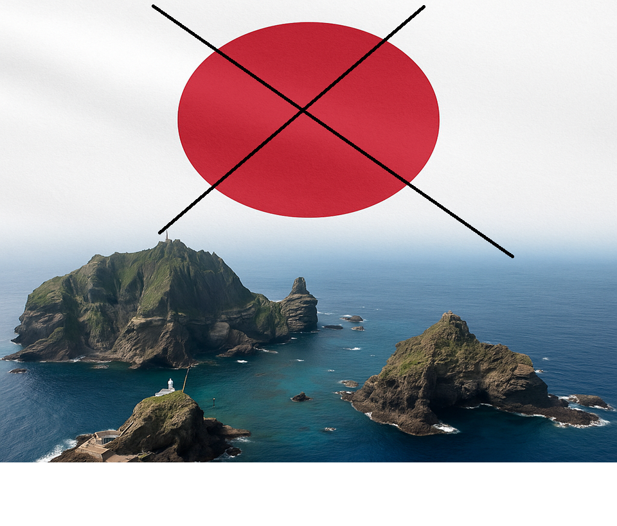
일본의 말이 앞뒤가 맞지 않는 이유

Slide 24
일본 주장에 대한 반박 1
일본 고지도는 다양한 오류와 정치적 목적 포함.
지도만으로 영토 입증은 불가.
근거로서 매우 제한적임.
해석에 따라 의미 달라짐.

Slide 25
일본 주장에 대한 반박 2
샌프란시스코 조약에 독도 명시 없지만 미국은 독도를 한국 땅으로 간주.
미군 문서에 명확히 기록됨.
명시 부재가 일본 영유권 의미 아님.
국제 여론도 한국 편임.

Slide 26
일본 주장에 대한 반박 3
1905년 일본의 편입은 러일전쟁 중 이뤄짐.
무력 점령은 국제법상 불인정.
침략 행위의 연장선임.
정당한 행정 조치 아님.

Slide 27
일본 주장에 대한 반박 4
한국은 독도에 지속적으로 경찰, 등대, 주민 거주 유지.
실효적 지배는 수십 년 이상 지속됨.
일본은 실질 지배 전혀 없음.
사실상 한국 주권 행사 중임.

Slide 28
일본 주장에 대한 반박 5
세종실록, 대한제국 칙령 등 한국 고문서 명확히 독도 영토로 명시.
역사적, 법적 근거 모두 충족.
국제 기준에도 부합함.
일본 주장은 근거 부족함.

Slide 29
독도를 지켜야 하는 이유

Slide 30
우리가 독도를 지켜야 하는 이유 1
독도 해역은 풍부한 어족 자원을 품고 있음.
경제적 가치가 매우 큼.
어민 생계와도 밀접한 연관.
국익 수호 차원에서 중요.

Slide 31
우리가 독도를 지켜야 하는 이유 2
독도는 민족적 자긍심의 상징임.
역사와 함께한 자주성의 표식.
영토 이상으로 의미 있는 공간.
국민 통합의 상징적 장소임.

Slide 32
우리가 독도를 지켜야 하는 이유 3
독도는 대한민국의 동쪽 끝 국경선.
영토의 경계이자 주권의 상징.
지리적으로도 중요한 위치.
주변 해양권 수호의 핵심임.

Slide 33
우리가 독도를 지켜야 하는 이유 4
독도는 지속적인 연구와 보호가 필요한 생태계임.
국립기관에서 조사 및 보호 진행 중.
환경적 가치도 뛰어남.
자연유산으로서의 의미도 큼.

Slide 34
우리가 독도를 지켜야 하는 이유 5
역사적 갈등이 반복되는 지역이기에 더욱 관리 필요.
교육과 인식 제고 필요함.
국내외 홍보 강화가 중요.
미래 세대에 계승할 의무 있음.

Slide 35
감사합니다
독도는 역사와 법으로 증명된 대한민국의 영토입니다.

